Slide 1
BÀI 54:
LUYỆN TẬP CHUNG

Slide 2
1
Số ?
?
Hai trăm ba mươi mốt
855
?
Bảy trăm chín mươi tư
794
?
Sáu trăm linh một
601
Tám trăm năm mươi lăm
231

Slide 3
2
Đ / S ?
Ảnh thẻ của mỗi bạn đã che một số trên tia số dưới đây:
358
359
360
361
362
363
364
365
366
367
Trong các số đã che đi:
Ảnh thẻ của Nam che số lớn nhất.
Ảnh thẻ của Rô-bốt che số lớn nhất.
Ảnh thẻ của Việt che số 360.
Ảnh thẻ của Mai che số 362.
?
S
?
Đ
?
S
?
S
Notes:
Nam – áo xanh: số 362
Việt – áo cam: số 363

Slide 4
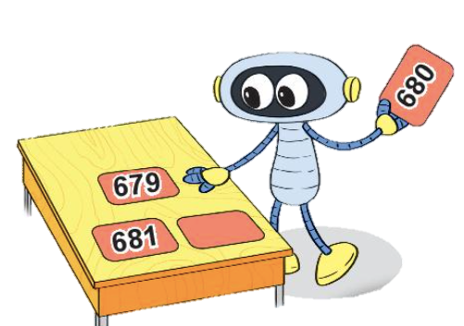
3
Số?
Số liền trước của 680 là:
Số liền sau của 999 là:
Số 599 là số liền trước của số:
Số 800 là số liền sau của số:
679
1 000
600
799

Slide 5
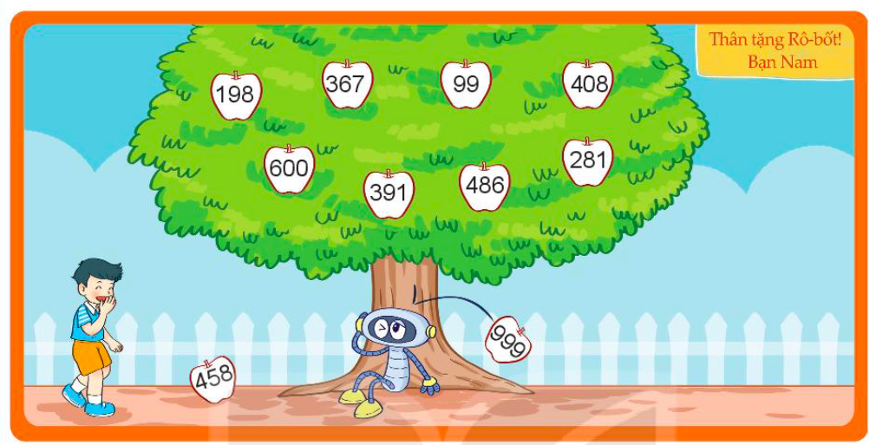
Rô-bốt được Nam tặng một bức tranh như sau:
Note:
Ấn vào các quả táo để chuyển màu.
4
198
367
99
408
600
281
391
486
999
458
Rô-bốt muốn tô màu đỏ cho những quả ghi số lớn hơn 365, màu xanh cho những quả ghi số bé hơn 365. Hỏi:
Có bao nhiêu quả sẽ được tô màu đỏ?
Có bao nhiêu quả sẽ được tô màu xanh?
7 quả
3 quả
Notes:
Ấn vào các quả táo để đổi màu.

Slide 6
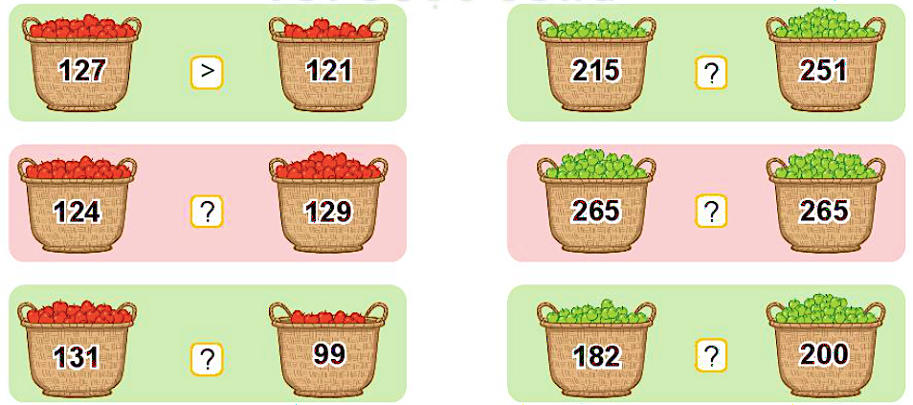
5
> , < , = ?
>
?
<
?
?
<
=
?
?
>
<

